Slide 1
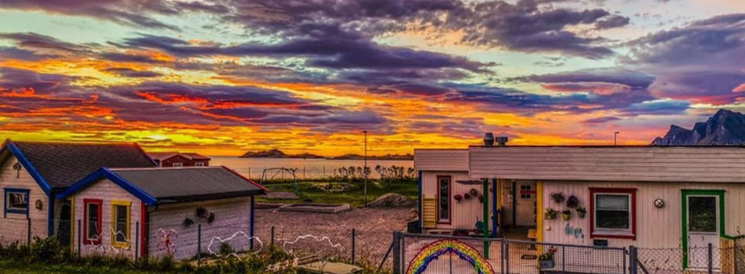
Nubben Barnehage Årsplan

Slide 2
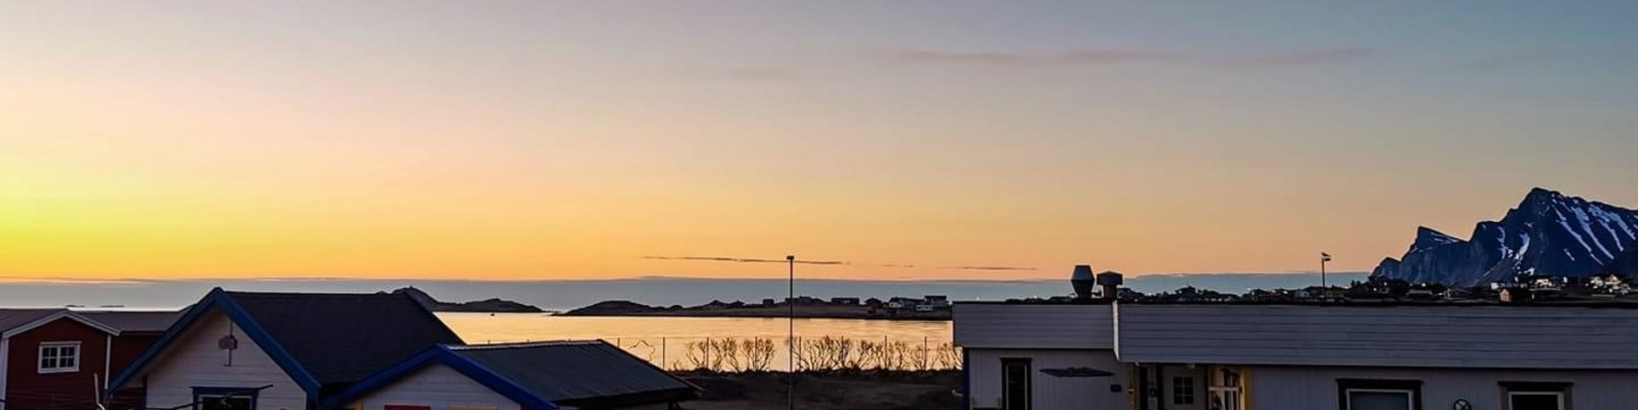
Om oss
Vi er en 2 barns avdeling som består av Sola 0-2 år og Nordlyset 3-6 år.
Vi er en kommunal Barnehage med 10 ansatte.
Vi er 31 barn (13 små og 18 store)

Slide 3

Ansatte
Sola
Nordlyset
Pedagogisk leder: Carina
Barnehagelærer (disp): Elisabeth
Assistent: Viktoria
Assistent: Natalie
Pedagogisk leder: Silje
Barnehagelærer (disp): Ingrid
Assistent: Viktor
Assistent: Lise
Styrer: Magnus
Kjøkkenassistent: Oleksandra

Slide 4
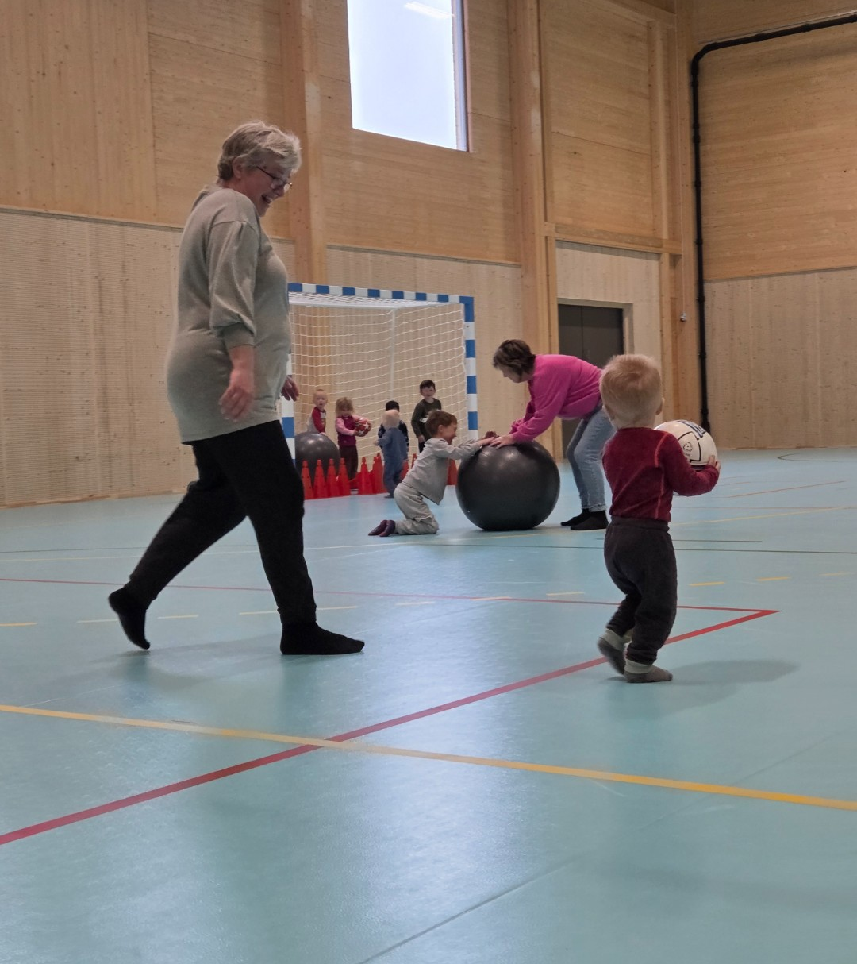
Profesjon
Felles faglig forståelse
Vi har barnas beste i fokus
Autoritativ voksenstil (Balansere bygging av gode relasjoner med det å stille krav)
Vi er deltakende og gir rom for barns medvirkning gjennom lek og læring.
Vi er reflekterende over egen praksis
Godt samarbeid mellom hjem og barnehage, samt skole og barnehage
Vi har fokus på å gjøre barna selvstendig og robuste.

Slide 5



Hovedfokus
Helsefremmende
Nærmiljøet
Robust
Sunne måltider
Gode holdninger til kropp og aktiviteter
Styrke barnas kunnskaper til lokalmiljøet. Utforske og oppdage nærmiljøet rundt oss.
Skape en evne til å takle følelser, utfordringer eller endringer

Slide 6
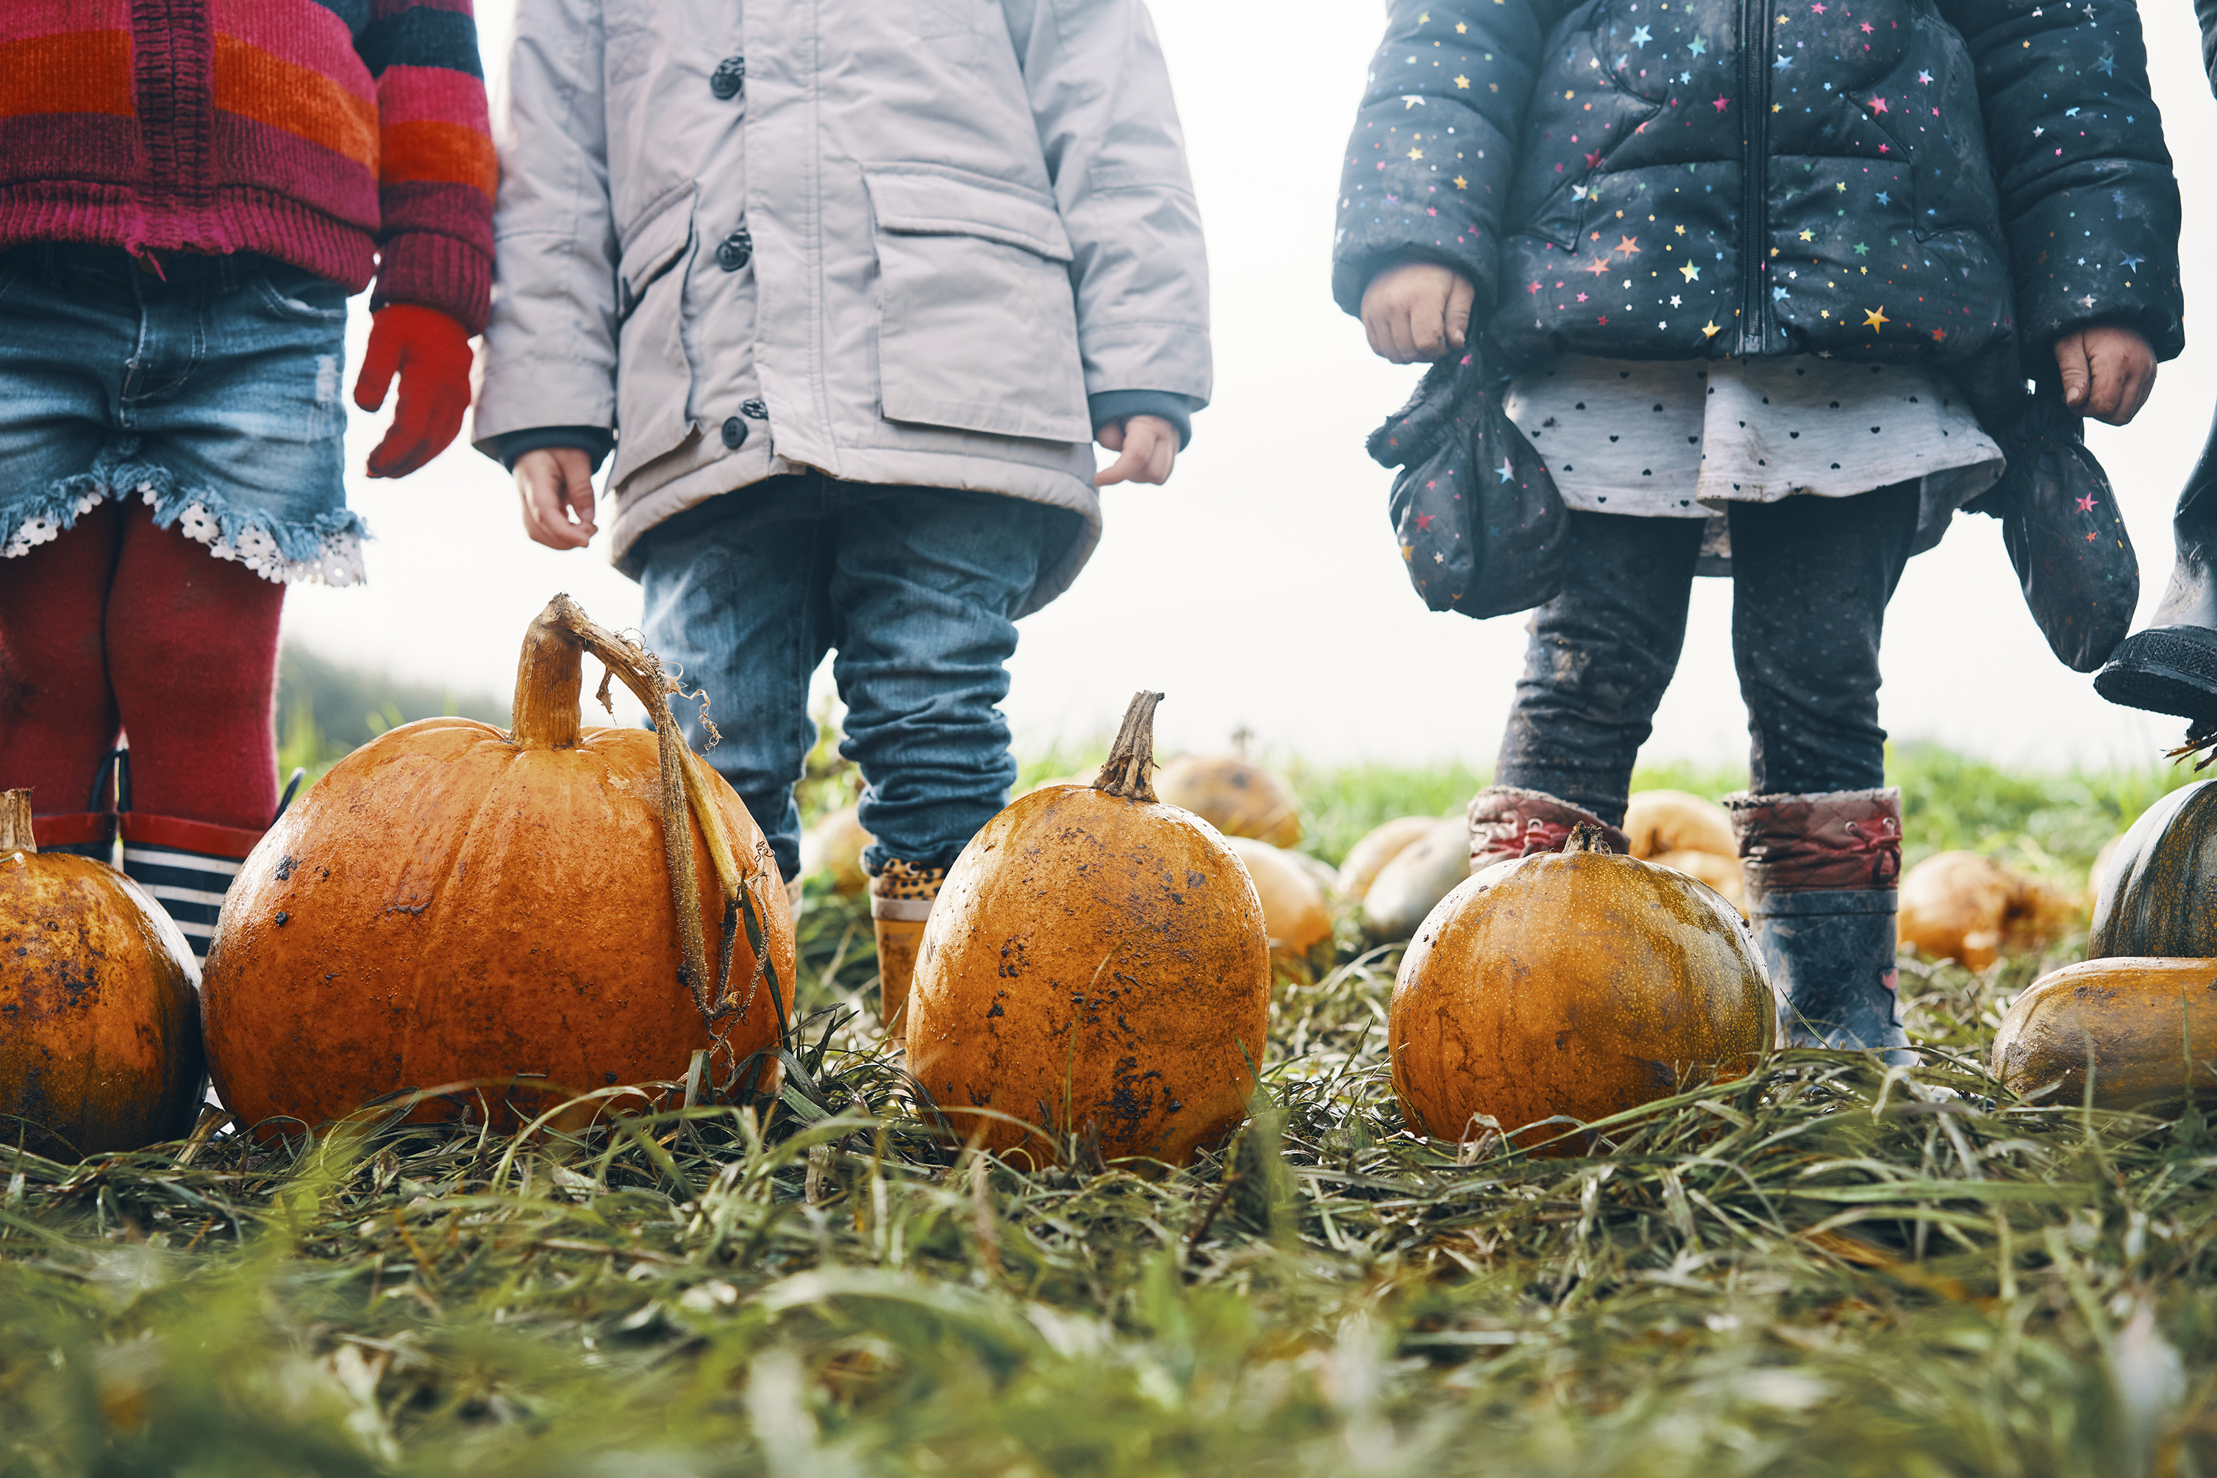
https://nubben.barnehage.no
Trygg trafikk
Vedtekter
Kompetanseplan
Trafikksikkerhetsplan
Barnehagens lovverk og regler
En detaljert plan på arbeidsmåter

Slide 7

Trygg Trafikk Kommune
Trygg trafikk Barnehage:
Plan for trafikksikkerhet
Gode rutiner
Risikovurderinger
Trafikkaktiviteter
Gode rollemodeller
Analyser
Trafikksjekkliste

Slide 8
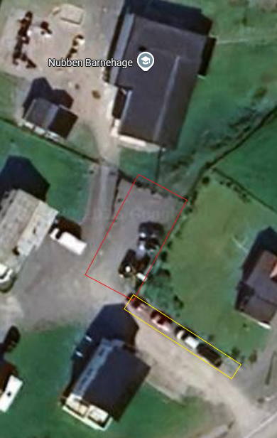
Parkering
Rød sone er parkering for ansatte
Gul sone er parkering for foreldre
Unngå å plassere bilen din på en plass der du vil parkere noen inne.
Ikke parker på nabotomten
Gi beskjed til besteforeldre/de som skal hente barnet
Steng av bilen.
Hent i god tid, slik at det ikke skaper en stressende situasjon.

Slide 9
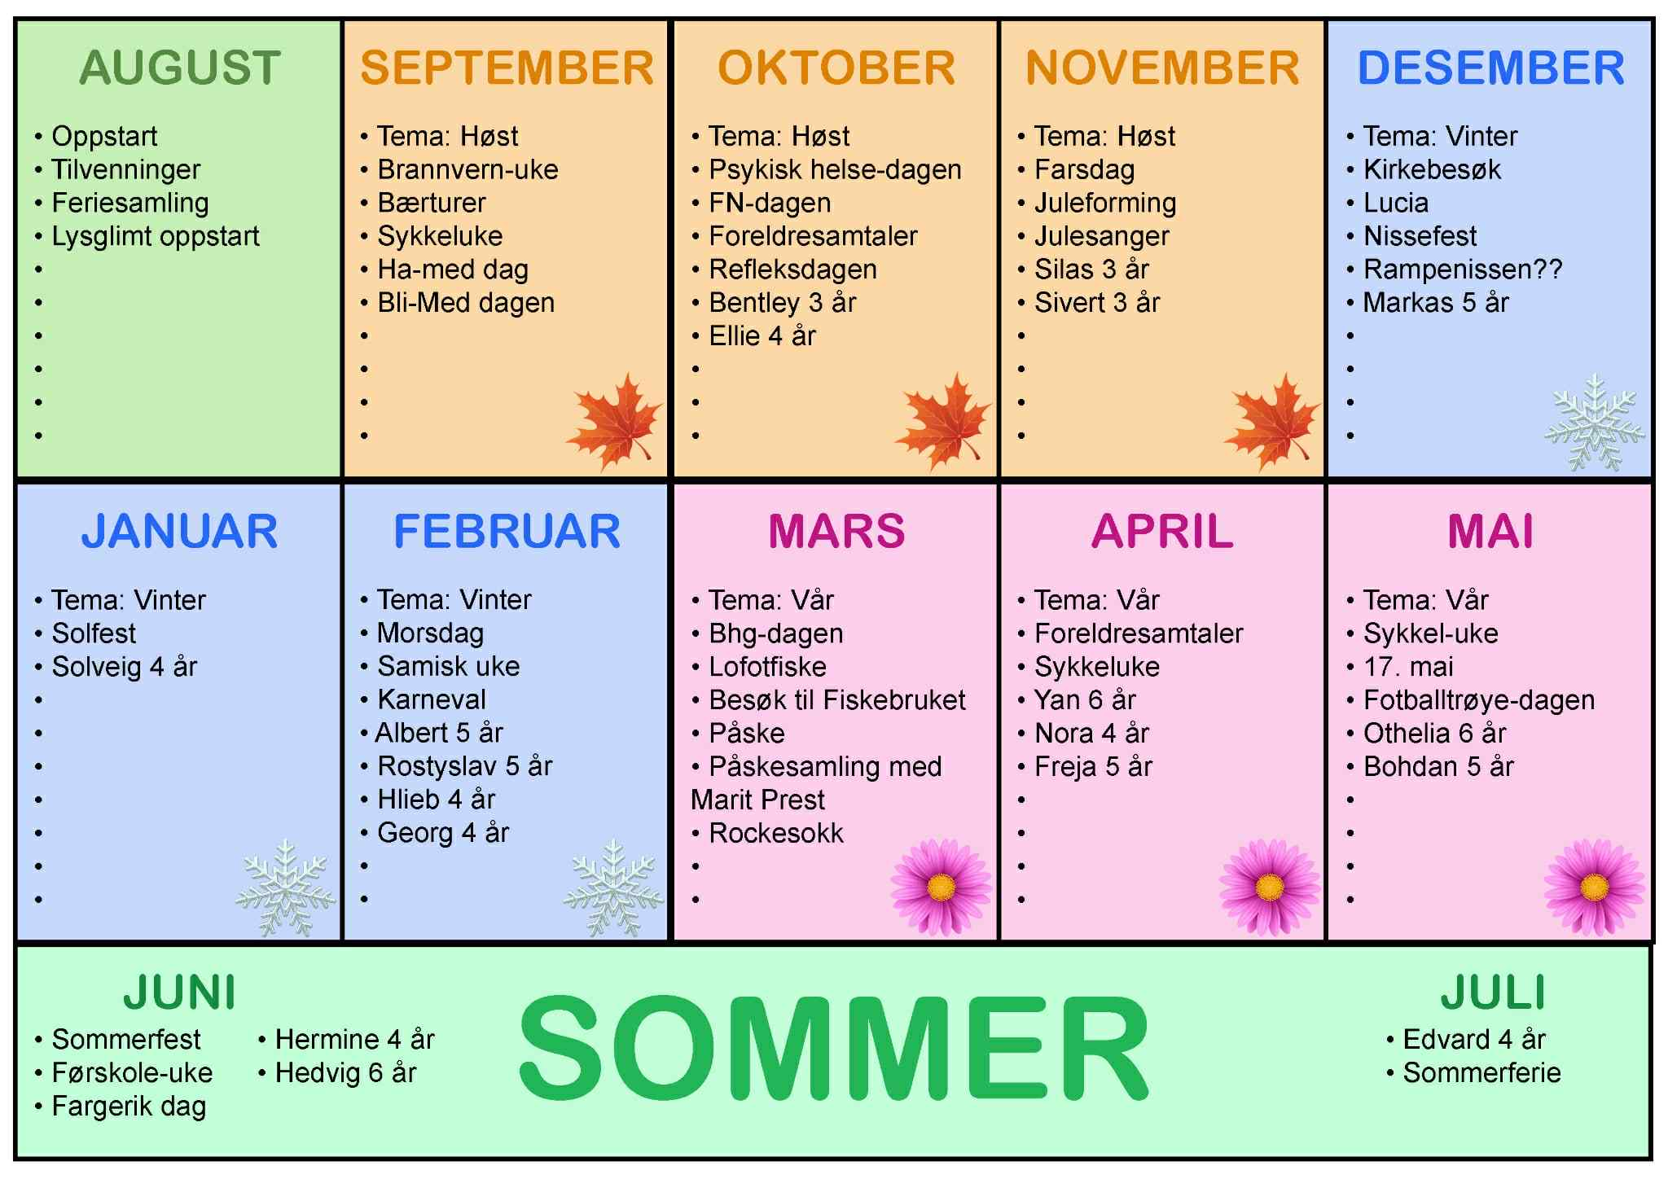
Nordlyset

Slide 10
Sola
September- tilvenning
Oktober- høsttema med maling og blader
November- høst og vinter, maling. Farsdagsgave
Desember- jul
Januar- solfest og samisk tema
Februar- samisk tema og karneval
Mars- lofotfisket og påske
April- Bukkene bruse?
Mai- bukkene bruse og vår
Juni- vår og sommer.

Slide 11
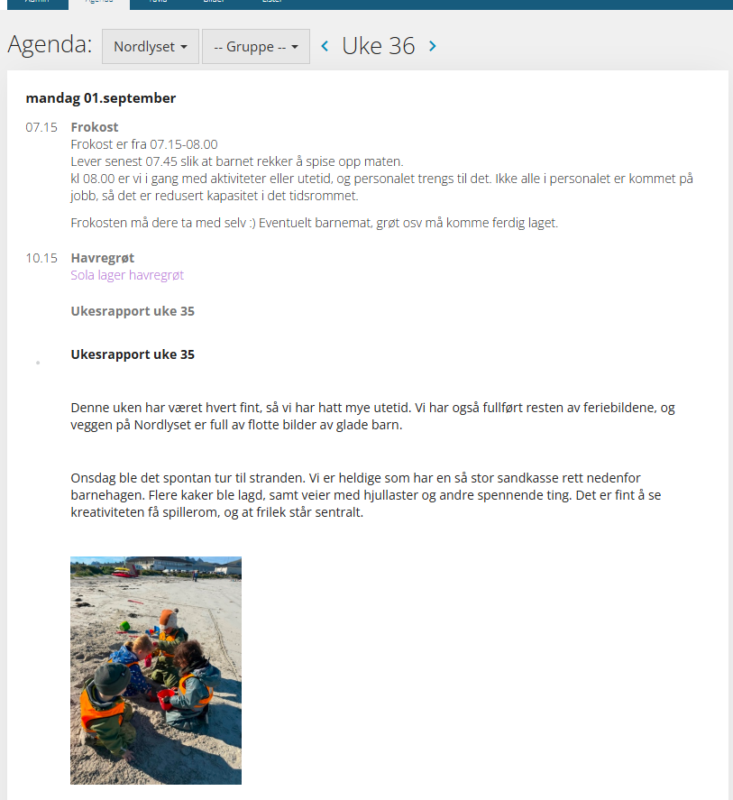
Kidplan
Kommunikasjonsplattform mellom Barnehagen og foreldrene
Tavla/Agenda
Meldinger
Bilder
SU/FORELDRELISTE
Samtykke inne på Kid plan.
Er barnet ditt syk/ferie eller noe annet?

Slide 12
Informasjon
Foreldresamtaler 2stk – Oktober og April
Vi ønsker at alle leverer innen 09:00 men senest klokken:10:00
Barnehagen stenger dørene sine 16:15. Vi er ferdig 16:15
Frokost 07:15-08:00 (Lever innen 07:45)
100 kr + i kosthold
Merk klær med navn til DITT barn.
Barnet ditt SKAL ha tilstrekkelig med klær. Garderoben er dere foreldre ansvarlig for.
Kjernetid 09:00-14:00

Slide 13

Sykdom i barnehage
Diare og oppkast: Barnet kan vende tilbake 48 timer etter siste oppkast/diare
Feber: Temperatur på over 38 grader målt i endetarmen regnes som feber
Forkjølelse og andre luftveisinfeksjoner: Barnet kan vende tilbake når allmenntilstanden tilsier de er friske
Skabb: Barnet kan vende tilbake etter 48 timer
Vannkopper: Barnet kan vende tilbake når utsletter er tørket inn og allmenntilstanden er god.
Brennkopper: Barnet kan vende tilbake når sårene er under kontroll – ikke smittefare væske.
Lus: Barnet må starte behandling og holde seg hjemme
Barnemark: Kan vende tilbake etter 1-2 dager avhengig etter behandling.
Om en ansatt ringer og forteller at barnet er syk – så skal dere komme å hente barnet så raskt det lar seg gjøre.

Slide 14
Samarbeidsutvalget
Samarbeidsutvalget (SU) består av like mange representanter fra foreldregruppen og personalgruppen, samt barnehage eiere. SU skal være et kontaktledd, rådgivende og samordnet organ. Saker som angår barnehagen, skal behandles i samarbeidsutvalget. SU representanter er tilgjengelig via Mail eller telefon om det er noen saker som skal bli tatt opp i SU.
Marthine Tilrum Foreldrekontakt marthinetilrum@outlook.com
Ingrid Nygaard Personalkontakt
Silje Dreyer Eriksen Personalkontakt Nordlyset@nubbenbarnehagedrift.no
Magnus Vian Styrer styrer@nubbenbarnehagedrift.no

Slide 15
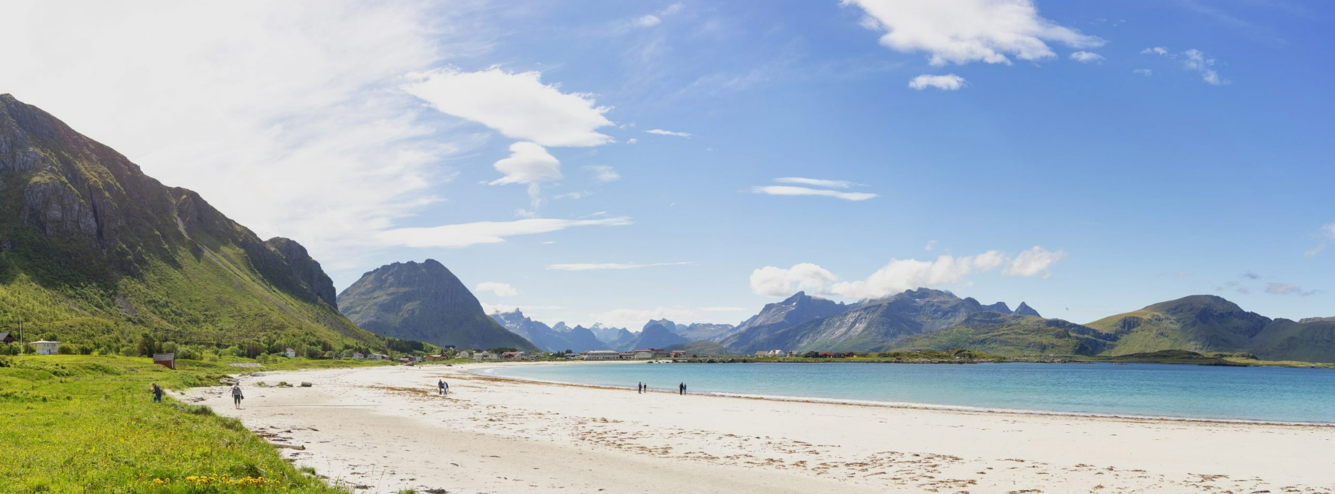
Tusen takk
Magnus Vian
Styrer i Nubben Barnehage
46916068
Styrer@nubbenbarnehagedrift.no

